Slide 1



NÚCLEO DE GRADUAÇÃO DE AGRONOMIA
Decifrando o mundo dos insetos nas escolas
PROEX/PIAEX
Discentes: Bruno Ribeiro Barboza; Gean Carlos da Silva Oliveira; Nataline Silva Araújo; Rodrigo Augusto da Silva
Orientador: DR Nilson Rodrigues da Silva
Nossa Senhora da Glória
2019

Slide 2

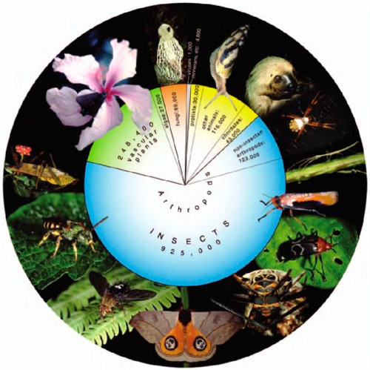
Introdução
Os insetos
Importância dos insetos
Entomologia
Entomofagia
Entomologia agrícola
Entomologia forense
Entomologia saúde médica
Fonte: Livro - “Evolution of the insects”

Slide 3
Metodologia
Avaliação do conhecimento dos alunos
Evento entomológico
Avalição do conhecimento dos alunos após o evento entomológico
2

Slide 4
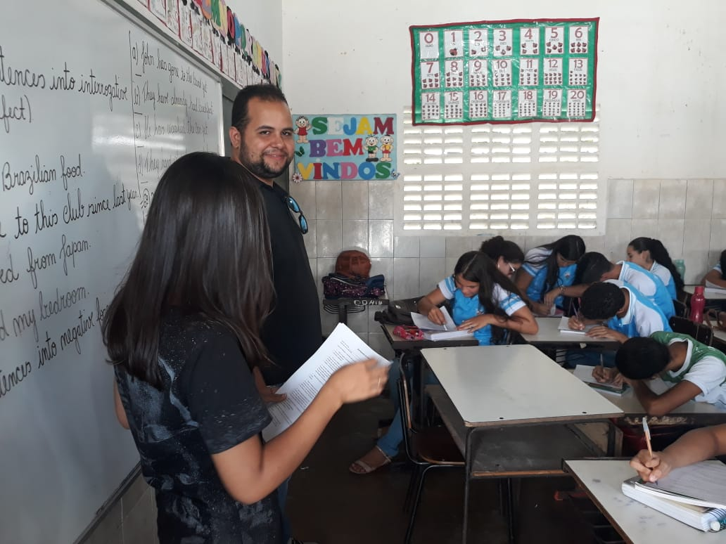
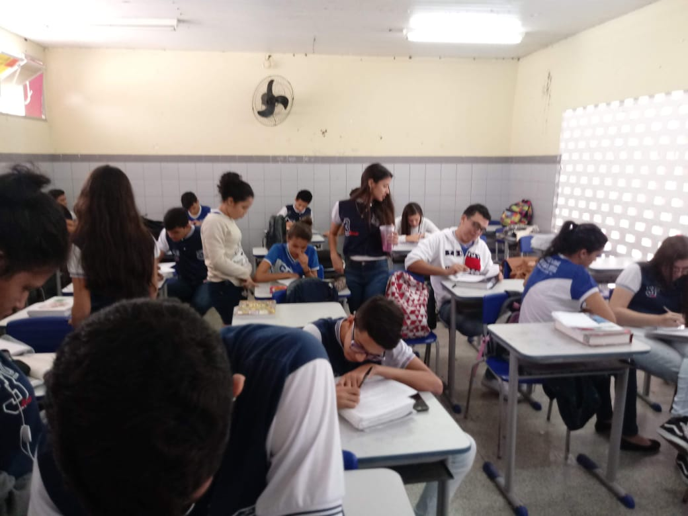
Desenvolvimento do projeto
Avaliação do conhecimento dos alunos

Slide 5
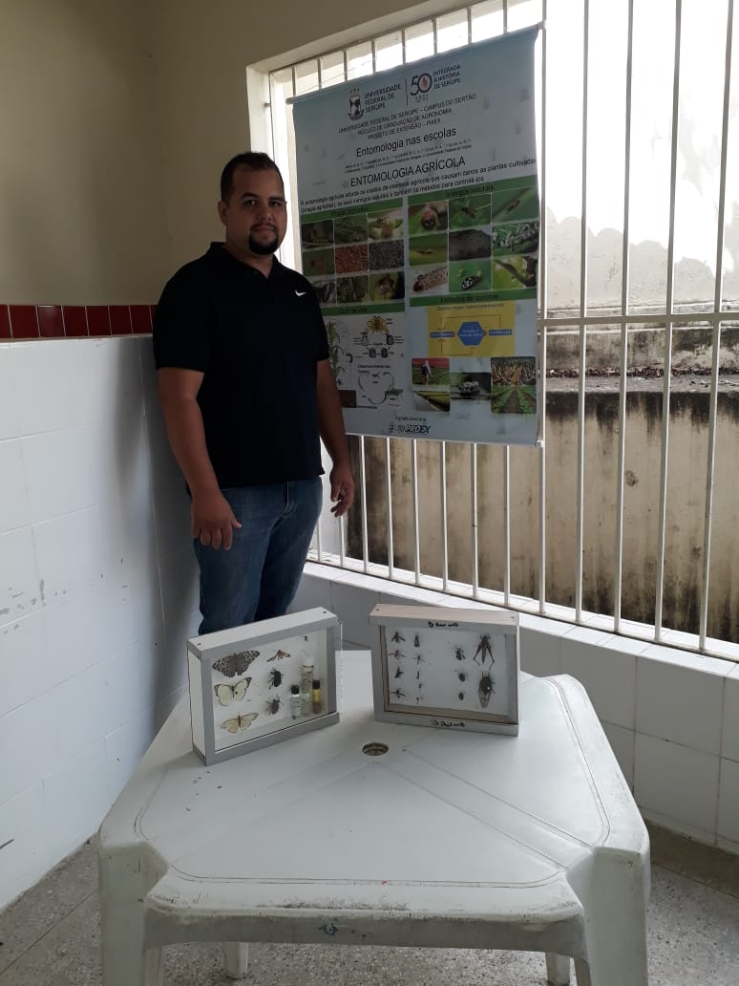
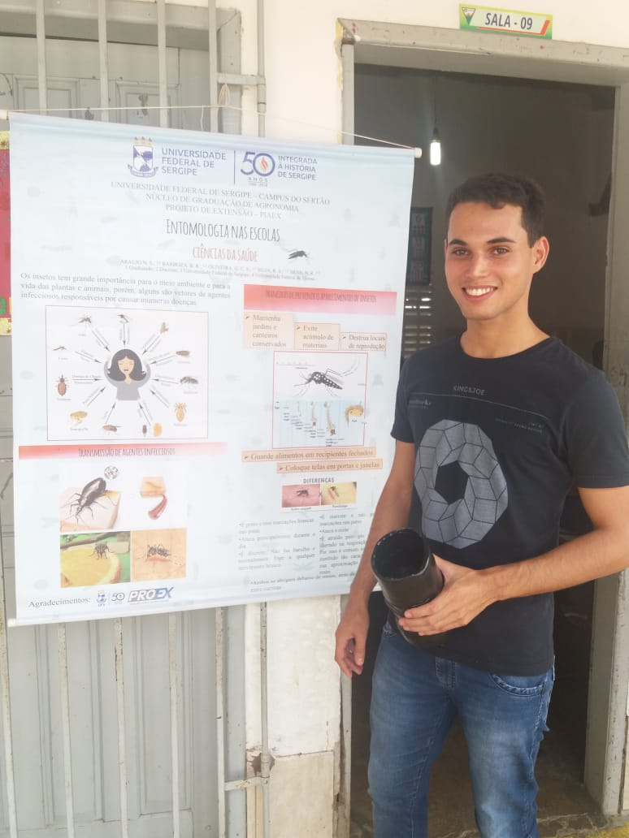
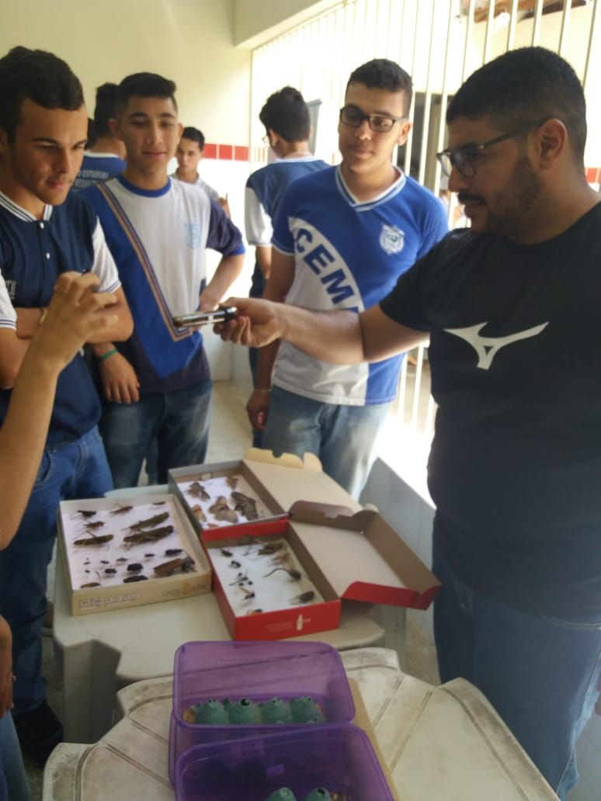
Evento entomológico

Slide 6
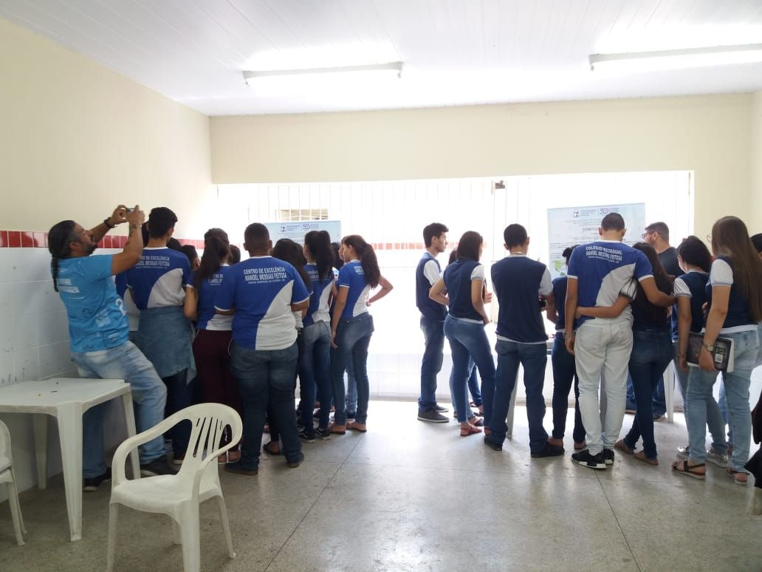
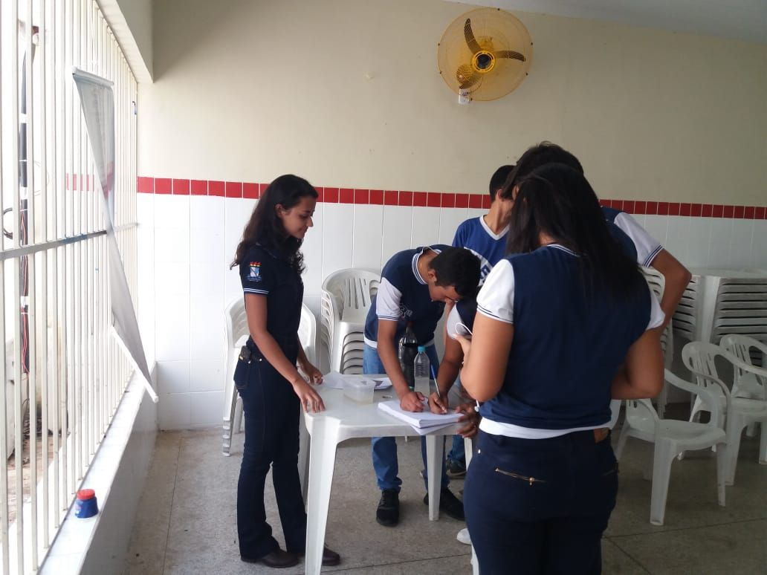
Evento entomológico

Slide 7
Avalição do conhecimento dos alunos após o evento entomológico

Slide 8
Percepção após a consulta
Melhora no conhecimento dos alunos
Os alunos do Centro de Excelência Manoel Messias Feitosa demostraram melhor associação sobre os assuntos abordados
Impactos do projeto

Slide 9
Conclusão
Desmitificações e popularização da entomologia
Aprendizado mútuo entre os estudantes e acadêmicos
Aproximação dos alunos com a universidade

Slide 10

Obrigado (a) !!!
Agradecimentos: As escolas Centro de Excelência Manoel Messias Feitosa, Colégio Estadual Cícero Bezerra e Presidente Tancredo Neves, a PIAEX e toda equipe que participou do desenvolvimento das atividades.

